Slide 1

CINF103 Fundamentos de Inteligencia Artificial
Segundo Semestre 2023

Slide 2

Otros Tipos de Búsqueda

Slide 3
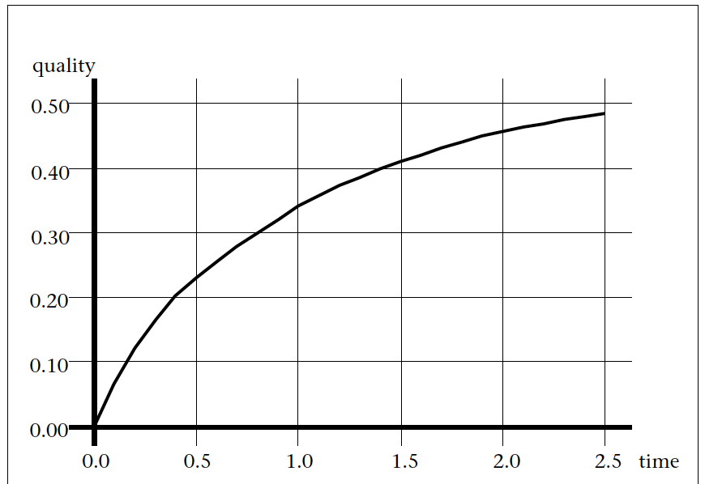
Búsqueda Anytime
Son algoritmos que entregan una mejor respuesta cuando tienen más tiempo disponible para buscar. Pueden ser interrumpidos y entregarán la mejor solución encontrada hasta el momento.
37/100
60/79
1/
10
2/
11
MCTS es un ejemplo de búsqueda anytime
3/
26
16/53
6/
6
3/
4
27/35
10/
18
0/
3
0/
3
Zilberstein, S. (1996). Using anytime algorithms in intelligent systems. AI magazine, 17(3), 73-73.

Slide 4
Búsqueda Local
Se usa para encontrar un óptimo local (mínimo o máximo) en problemas en que:
No es relevante el camino para llegar al estado objetivo, sino que el estado objetivo representa la solución al problema.
La búsqueda se realiza en la vecindad del estado actual (S), usando a veces una función objetivo.
Al contrario de técnicas como Backtracking, DFS o BFS no visita sistemáticamente todas las opciones en cada estado. Por lo anterior puede no ser completa u óptima.
S
G
V

Slide 5
Búsqueda local usando metaheurísticas

Slide 6
Metaheurísticas (Glover, 1986)
No son específicas a un problema (como las heurísticas)
Son estrategias de alto nivel que guían el proceso de búsqueda usando conocimiento del dominio del problema, habitualmente en una función objetivo o en la generación de vecinos.
El objetivo es explorar eficientemente (en memoria y/o tiempo) el espacio de búsqueda para encontrar soluciones cercanas al óptimo
Habitualmente utilizan una formulación de estado basada en representar una solución completa al problema (recorren el espacio de soluciones)
Blum, C., & Roli, A. (2003). Metaheuristics in combinatorial optimization: Overview and conceptual comparison. ACM computing surveys (CSUR), 35(3), 268-308.

Slide 7
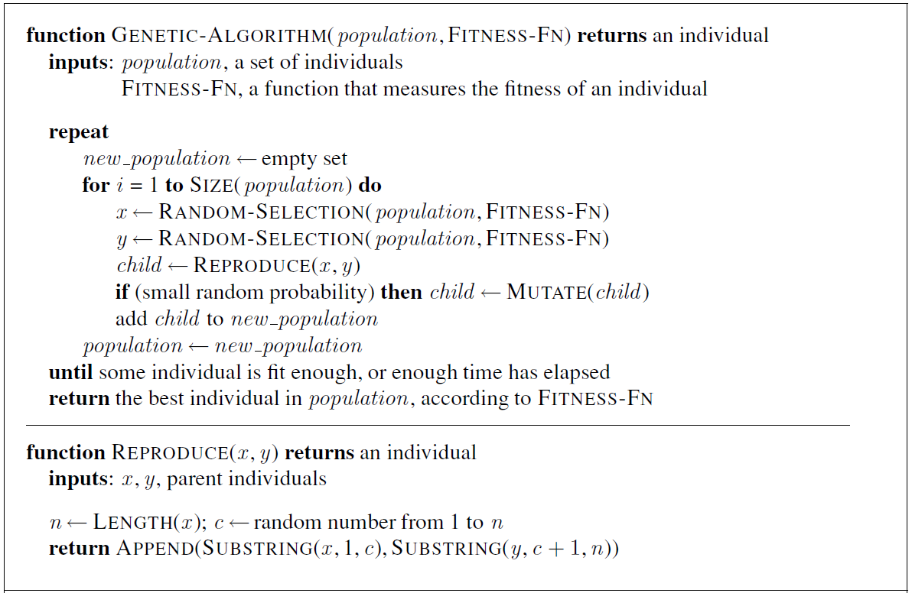

Ejemplo de Metaheurística: Algoritmos Genéticos
Russell, S., & Norvig, P. (2010). Artificial Intelligence: A Modern Approach. Cap. 4

Slide 8
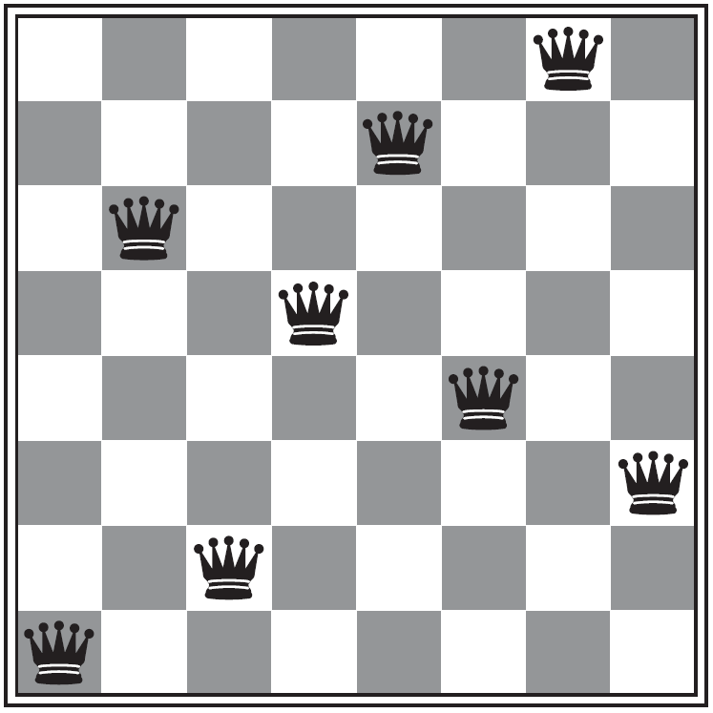
Problemas de Satisfacción de Restricciones (CSP) Ej. Problema de las 8 Reinas
Considerando que solamente puede haber una reina en cada columna y en cada fila, una cota superior es 8! : 40320 posibilidades
Russell, S., & Norvig, P. (2010). Artificial Intelligence: A Modern Approach. Cap. 4

Slide 9

Problema de las 8 Reinas usando Algoritmos genéticos el cromosoma
7
2
6
3
1
4
0
5
Fenotipo
Genotipo
Russell, S., & Norvig, P. (2010). Artificial Intelligence: A Modern Approach. Cap. 4

Slide 10
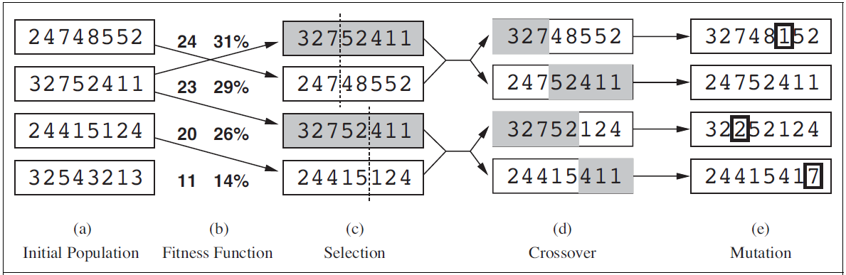
Algoritmos Genéticos: Operadores
Russell, S., & Norvig, P. (2010). Artificial Intelligence: A Modern Approach. Cap. 4

Slide 11
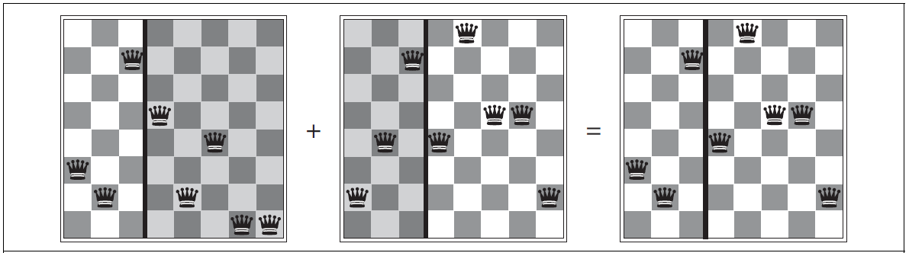
Algoritmos Genéticos: Operación de Cruzamiento
Russell, S., & Norvig, P. (2010). Artificial Intelligence: A Modern Approach. Cap. 4

Slide 12
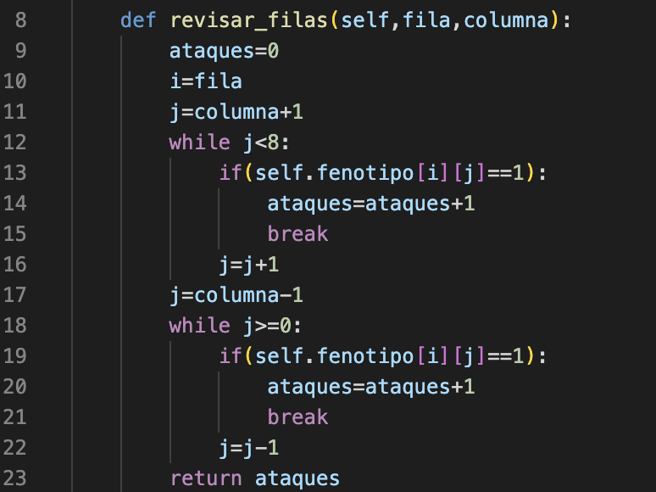
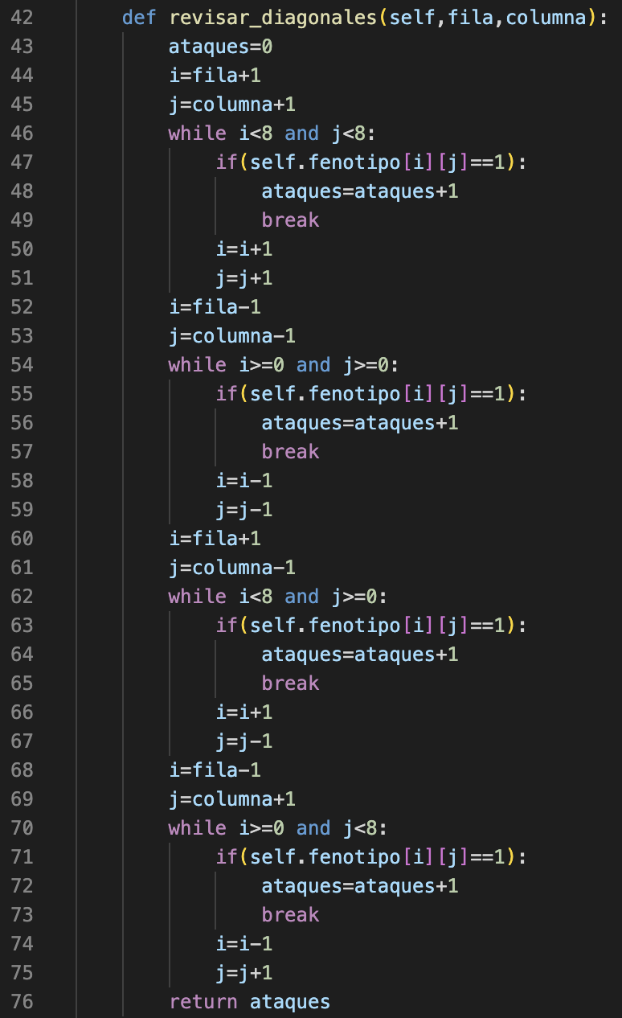
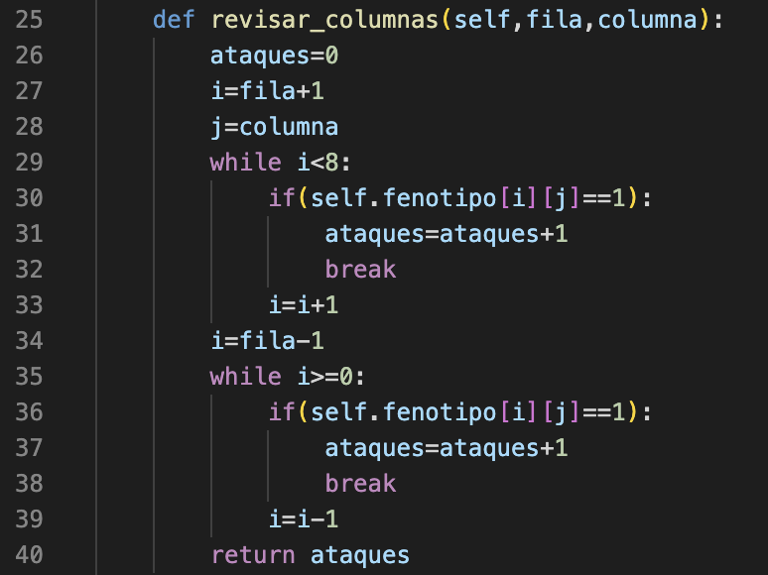
Algoritmos Genéticos: Función de Fitness
Russell, S., & Norvig, P. (2010). Artificial Intelligence: A Modern Approach. Cap. 4

Slide 13
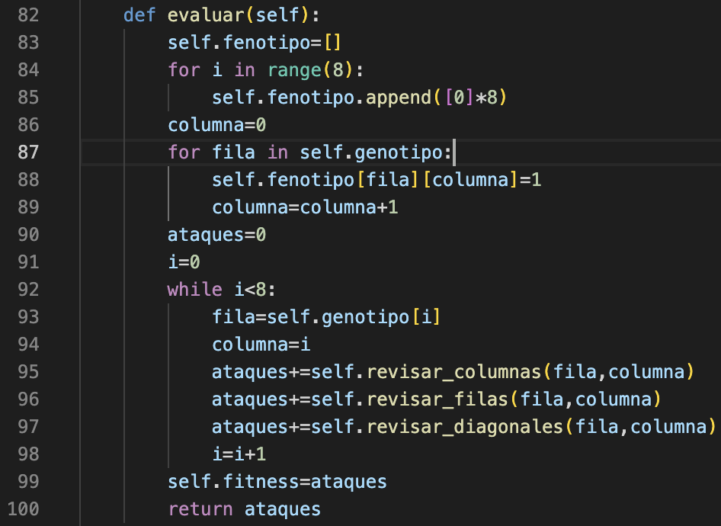
Algoritmos Genéticos: Implementar Función de Fitness
Russell, S., & Norvig, P. (2010). Artificial Intelligence: A Modern Approach. Cap. 4

Slide 14

Algoritmos Genéticos: Implementar Mutación
Russell, S., & Norvig, P. (2010). Artificial Intelligence: A Modern Approach. Cap. 4

Slide 15
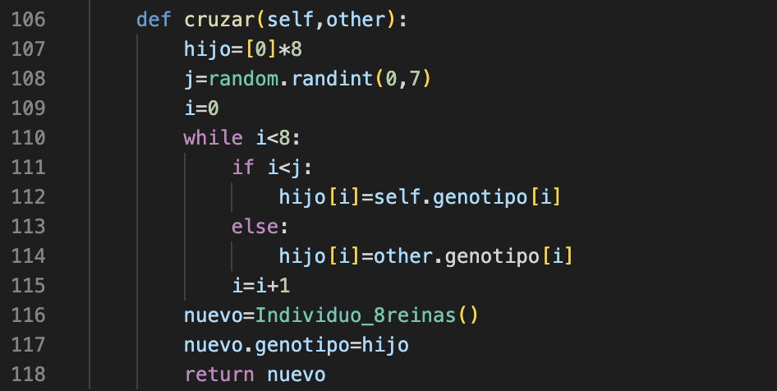
Algoritmos Genéticos: Implementar Cruzamiento
Russell, S., & Norvig, P. (2010). Artificial Intelligence: A Modern Approach. Cap. 4

Slide 16
Algoritmos genéticos en acción

Slide 17

Preguntas
¡Muchas Gracias!

